Slide 1


Cómo usar esta plantilla
How to Use this Template
Haga que la clase pronuncie la palabra de vocabulario.
Para tipo de palabra, sílabas y morfología, pida a los estudiantes que adivinen primero. Luego, escriba las respuestas correctas en la plantilla para que todos los estudiantes las vean y las copien.
Para sinónimos y antónimos, pida a los estudiantes que piensen ideas con su compañero o en su mesa usando la oración guía, Un/Una _____ (sinónimo/antónimo) es… Después, llame a algunos estudiantes para crear una lista de la clase.
Para la definición de clase y el ejemplo de oración, pida a los estudiantes que trabajen con su compañero o grupo de mesa. Llame a algunos grupos y luego cree una definición y una oración de ejemplo para toda la clase.
Repita el proceso en inglés.
Pida a los estudiantes que compartan las similitudes y diferencias que notan entre el español y el inglés.
Have the class pronounce the vocabulary word.
For part of speech, syllables, and morphology, have students guess, then write the correct answers on the template for all students to see and copy.
For synonyms and antonyms, have students brainstorm with their partners or table group using the sentence stem, One _____ (synonym/antonym) is… Then, call on a few students to create a class list.
For class definition and example sentence, have students work with their partners or table groups. Call on a few groups, then create a class-wide definition and example sentence.
Repeat this with Spanish.
Ask students to share what similarities and differences they notice between English and Spanish.
Notes:
For the teacher; not to be displayed to students.

Slide 2
Análisis contrastivo
Contrastive Analysis
tipo de palabra
part of speech
por sílabas
in syllables
sinónimos
synonyms
antónimos
antonyms
definición de clase
morfología
morphology
class definition
ejemplo de oración
example sentence
Notes:
For the teacher; not to be displayed to students.

Slide 3
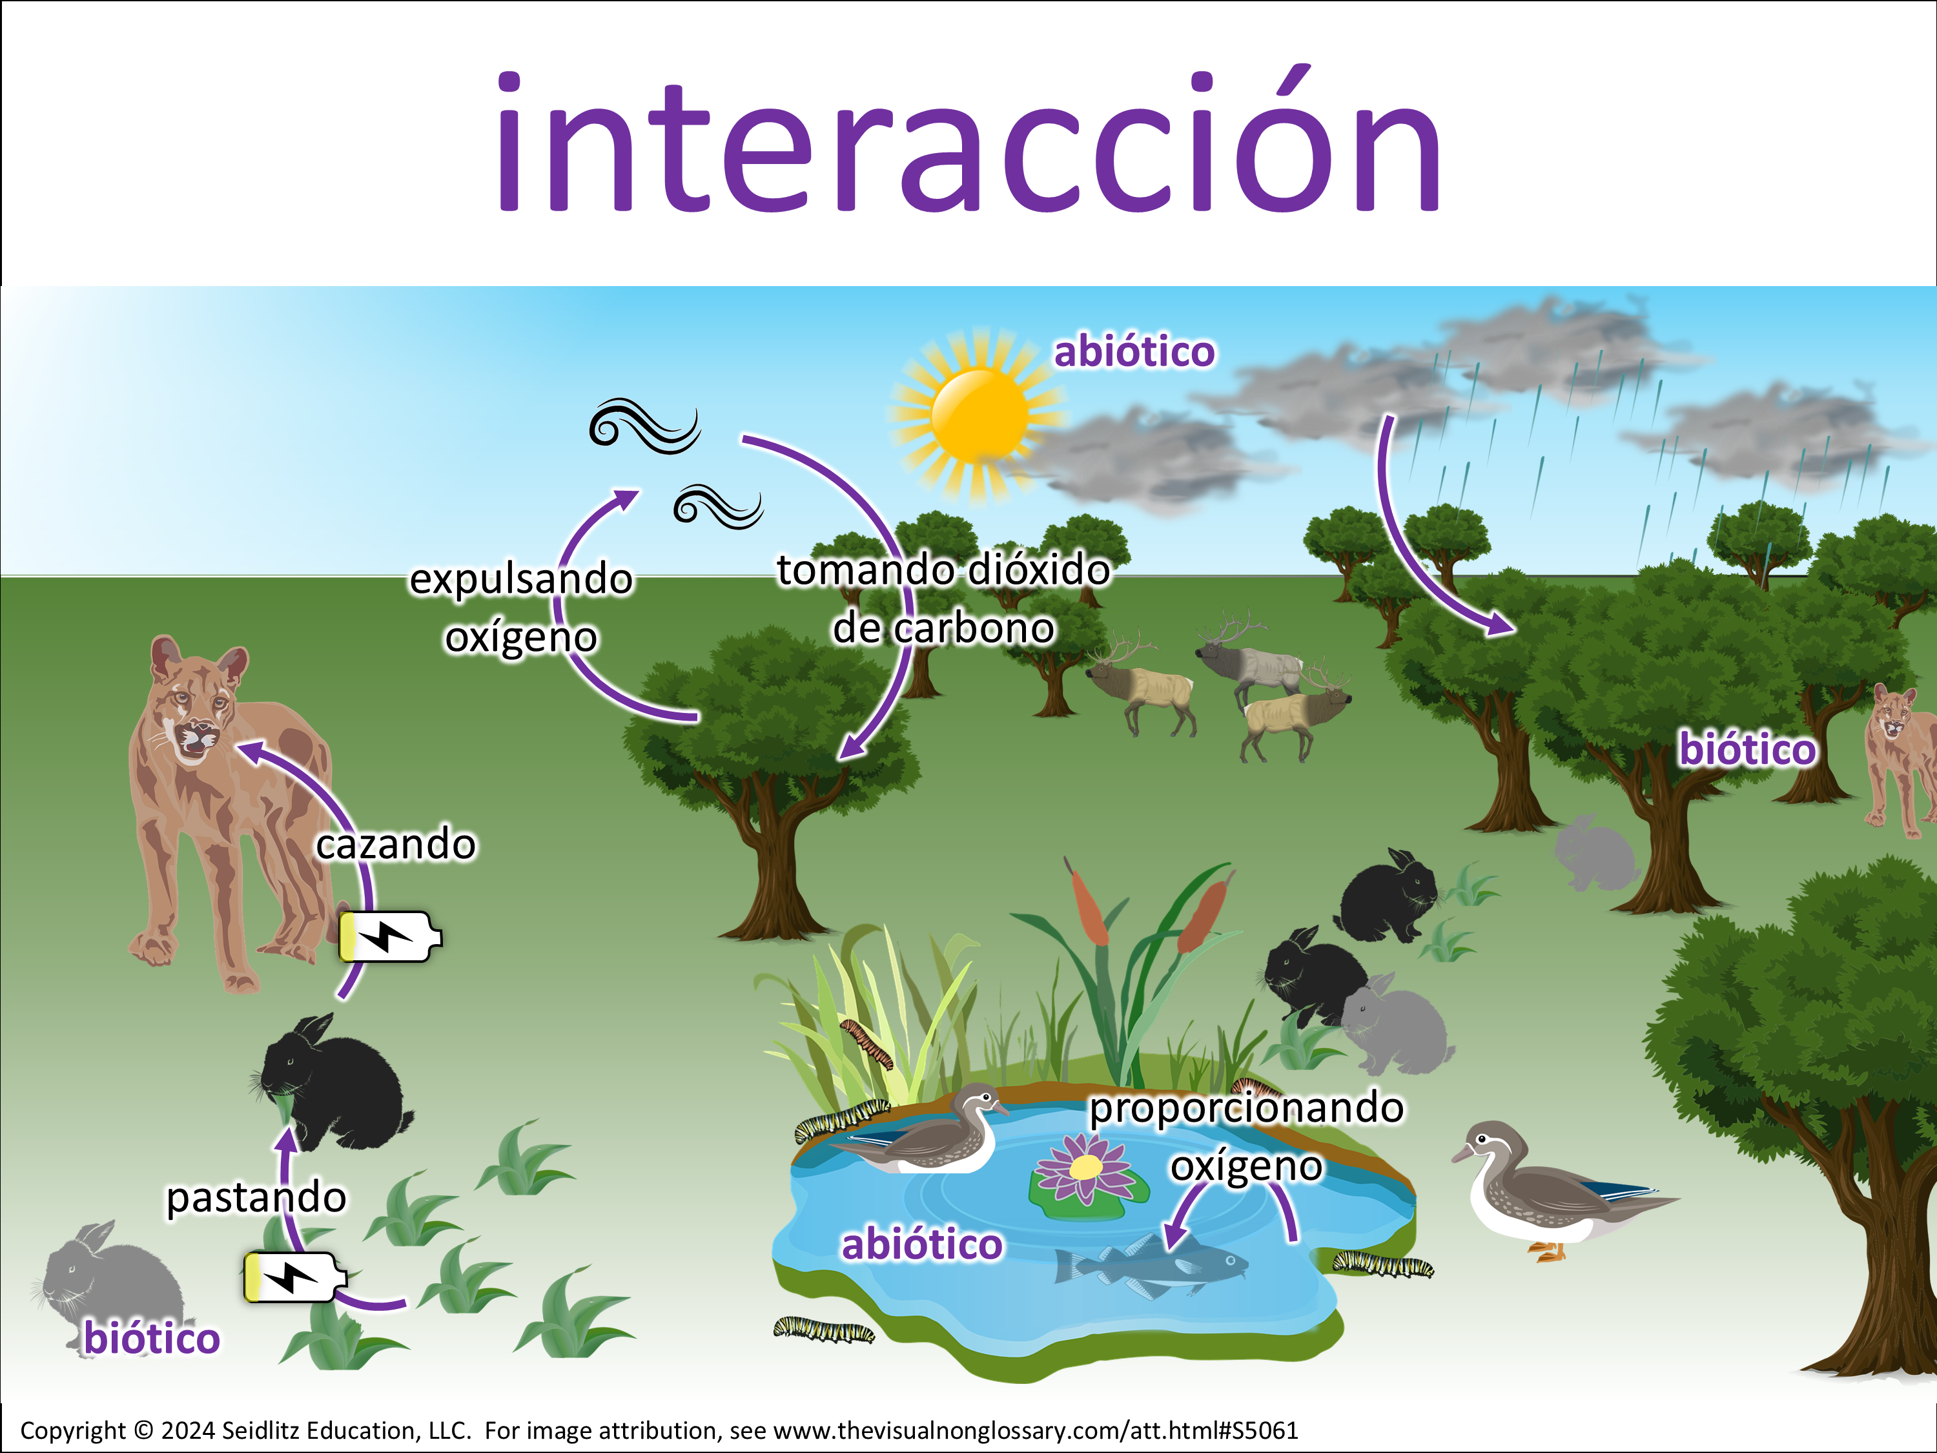

Análisis contrastivo
Contrastive Analysis
tipo de palabra
sustantivo
part of speech
noun
por sílabas
in-te-rac-ción
in syllables
in-ter-ac-tion
sinónimos
relación
conexión
synonyms
relationship
connection
antónimos
aislamiento
separación
antonyms
isolation
separation
definición de clase
Una interacción ocurre cuando los factores bióticos y los factores abióticos se afectan entre sí en un ecosistema.
morfología
inter- = entre
acción = acto o efecto de hacer algo
morphology
inter- = between
action = act or process of doing
class definition
An interaction happens when biotic and abiotic factors affect each other in an ecosystem.
ejemplo de oración
La interacción entre las plantas, los animales y el agua ayuda a mantener el equilibrio del ecosistema.
example sentence
The interaction between plants, animals, and sunlight helps keep an ecosystem balanced.
Notes:
For the teacher; not to be displayed to students.

Slide 4
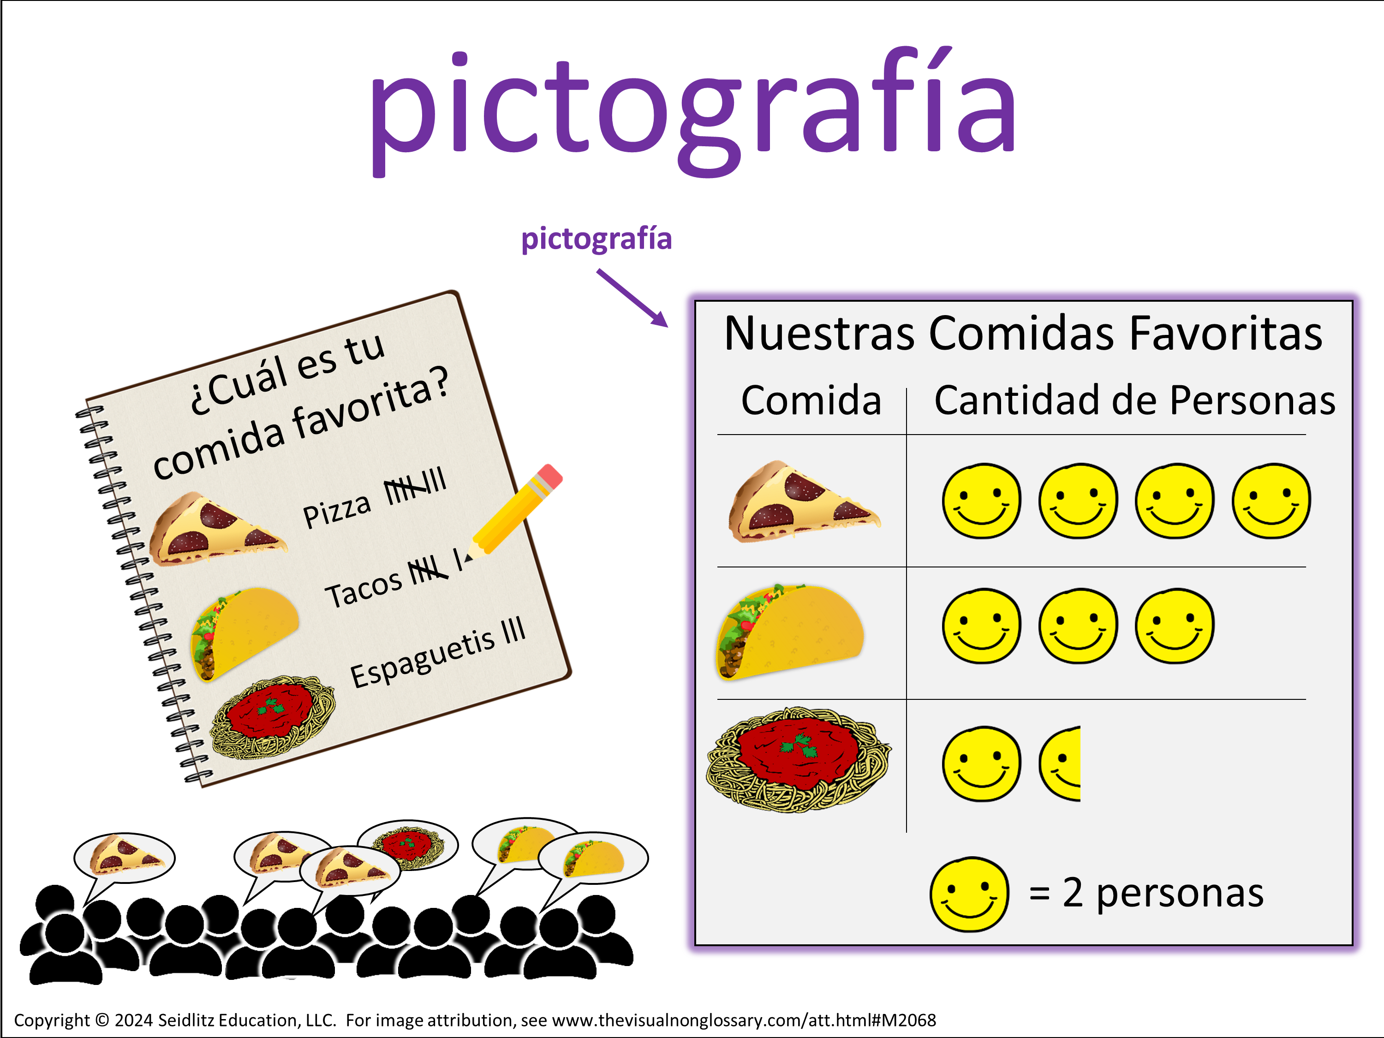

Análisis contrastivo
Contrastive Analysis
tipo de palabra
sustantivo
part of speech
noun
por sílabas
pic-to-gra-fí-a
in syllables
pic-to-graph
sinónimos
gráfica con dibujos
gráfica de imágenes
synonyms
picture graph
graph with pictures
antónimos
gráfica de números
tabla de datos sin imágenes
antonyms
number graph
data table without pictures
definición de clase
Una pictografía es una gráfica que usa dibujos o símbolos para representar datos o cantidades.
morfología
picto- = imagen o dibujo
-grafía = escribir o representar
morphology
picto- = picture or image
-graph = to write or show
class definition
A pictograph is a graph that uses pictures or symbols to show data or amounts.
ejemplo de oración
Usamos una pictografía para mostrar cuántos estudiantes prefieren pizza, tacos o espagueti.
example sentence
We used a pictograph to show how many students chose each favorite food.
Notes:
For the teacher; not to be displayed to students.

Slide 5
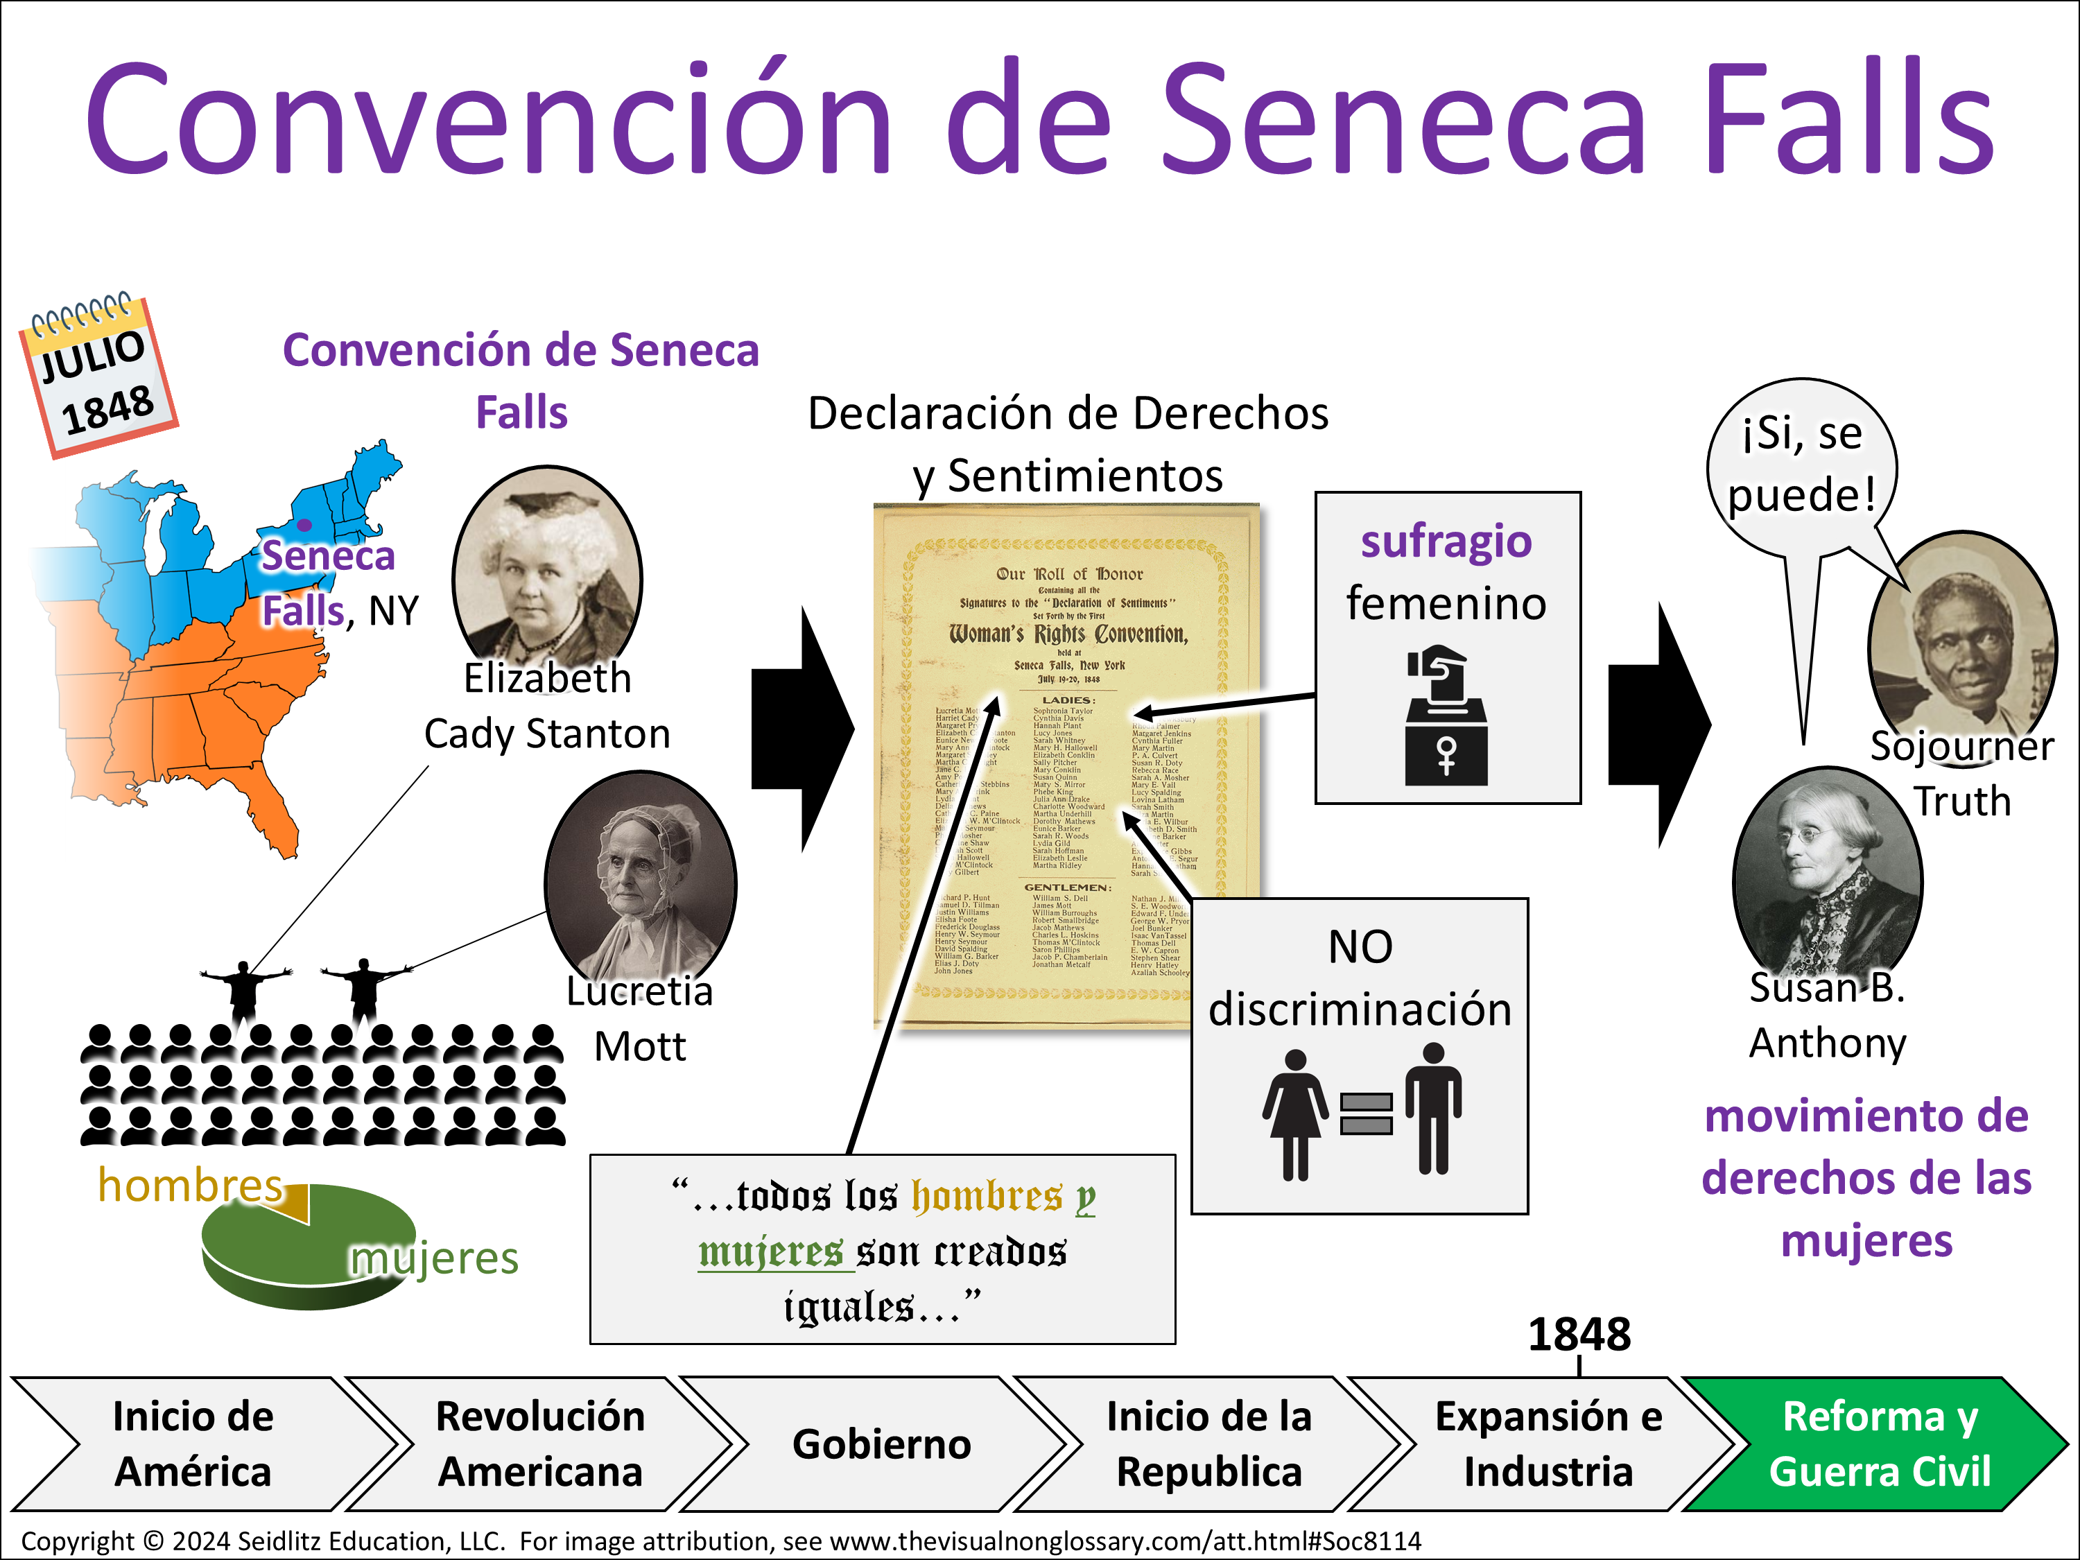
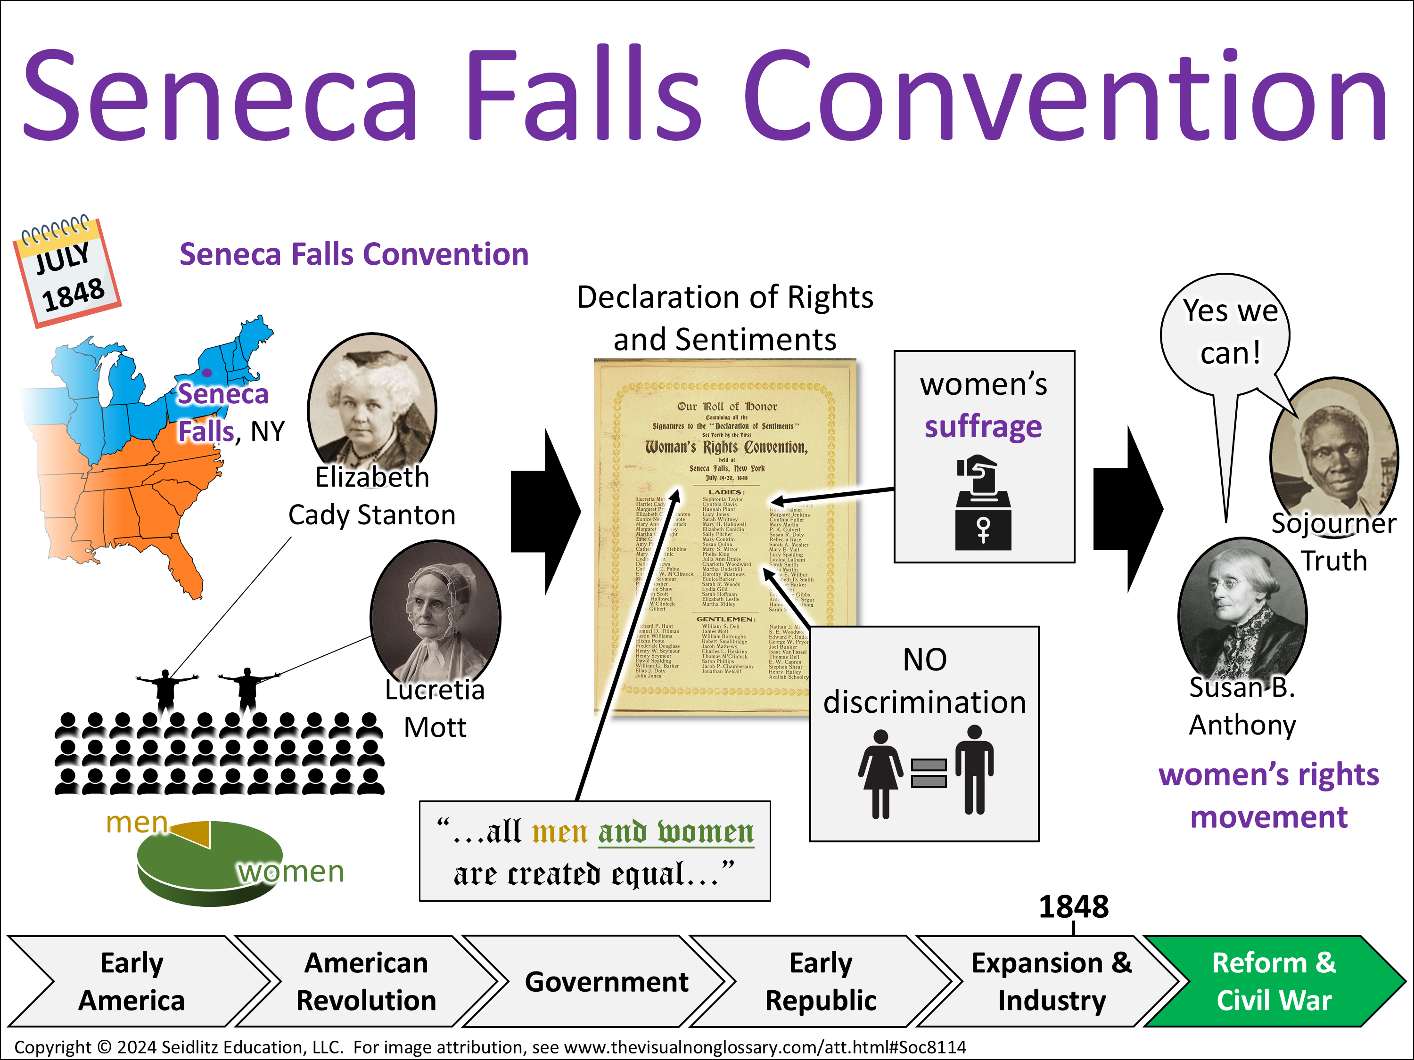
Análisis contrastivo
Contrastive Analysis
tipo de palabra
sustantivo propio
part of speech
proper noun
por sílabas
Se-ne-ca Falls Con-ven-ción
in syllables
Se-ne-ca Falls Con-ven-tion
sinónimos
conferencia
reunión histórica
synonyms
conference
historic meeting
antónimos
exclusión
desigualdad
antonyms
inequality
exclusion
definición de clase
Evento histórico en el que un grupo de personas se reunió para defender los derechos de las mujeres y pedir igualdad legal y social.
morfología
convención significa convenir
morphology
convention is from convene
class definition
A historical event where people met to demand equal rights for women, especially the right to vote.
ejemplo de oración
La Convención de Seneca Falls fue un evento importante porque ayudó a iniciar el movimiento por los derechos de las mujeres en Estados Unidos.
example sentence
The Seneca Falls Convention was important because it helped begin the women’s rights movement in the United States.
Notes:
For the teacher; not to be displayed to students.

